Slide 1

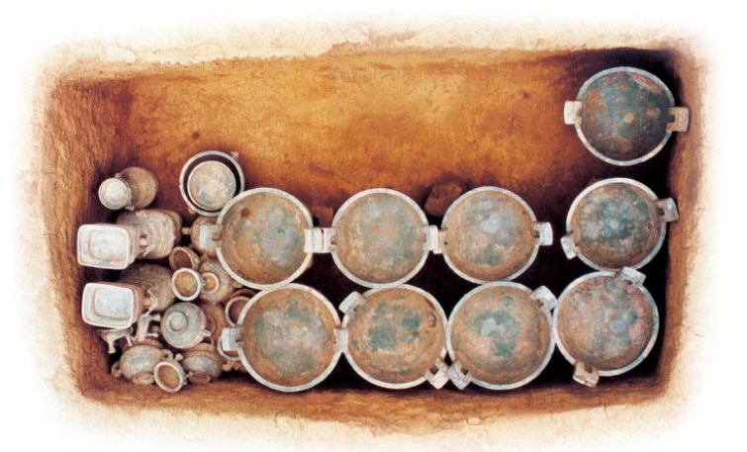
新课导入
周礼规定国家举行祭祀大典或葬礼时，天子享用九鼎，诸侯享用七鼎。而在郑庄公（周代郑国第三位国君，公元前743年—前701年在位）的祭祀坑遗址中却出土了“九鼎”，这一发现说明了什么？
郑庄公举行大典的祭祀坑
王室衰微，周朝政治秩序被破坏。

Slide 2
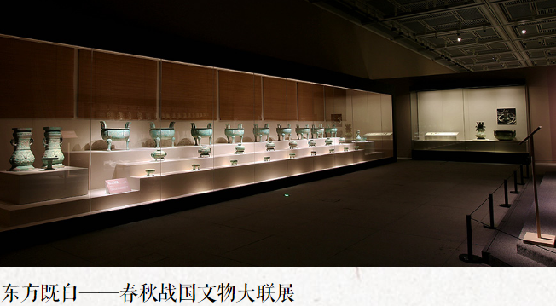
第2课 诸侯纷争与变法运动
Notes:
这节课，我们一起走进湖南博物馆青铜器展厅，参观《东方既白——春秋战国文物大联展《
“东方既白”出自苏轼《前赤壁赋》，意思是指东方的天已经泛出白色曙光。展览以此为题目。希望通过政治大变革，生产大发展，思想大迸发，技术大创新四个方面。用240件/套珍贵文物解读八方风雨的政治格局和异彩纷呈的文化现象，再新生机中探寻中华文明的奠基时代。
公元前1046年，武王建立西周。
公元前770年，平王东迁洛阳，史称东周。东周又分为春秋和战国两个时期，跨越500余年。春秋从公元前770年到公元前476年，战国从公元前475年到公元前221年。秦随后统一六国，结束了分崩离析的社会格局。
接下来让我们一起走进这段历史。

Slide 3
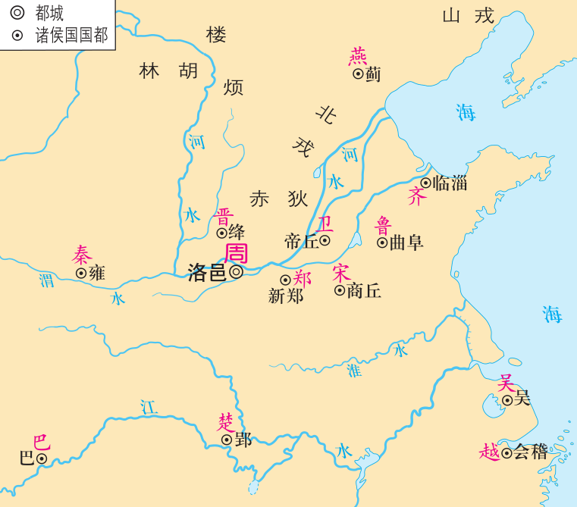
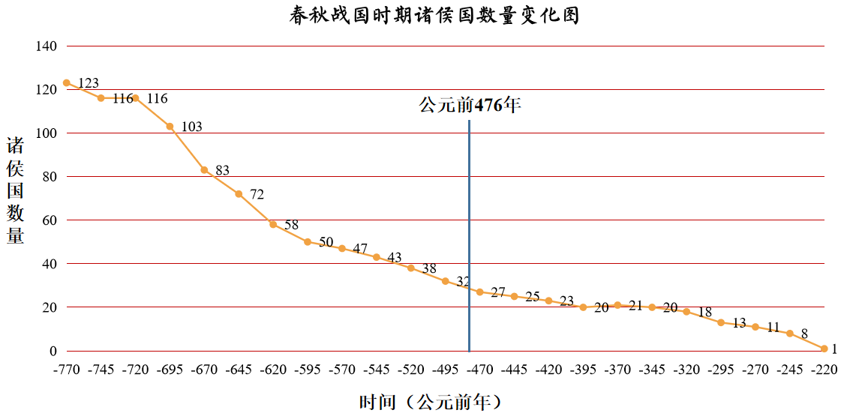
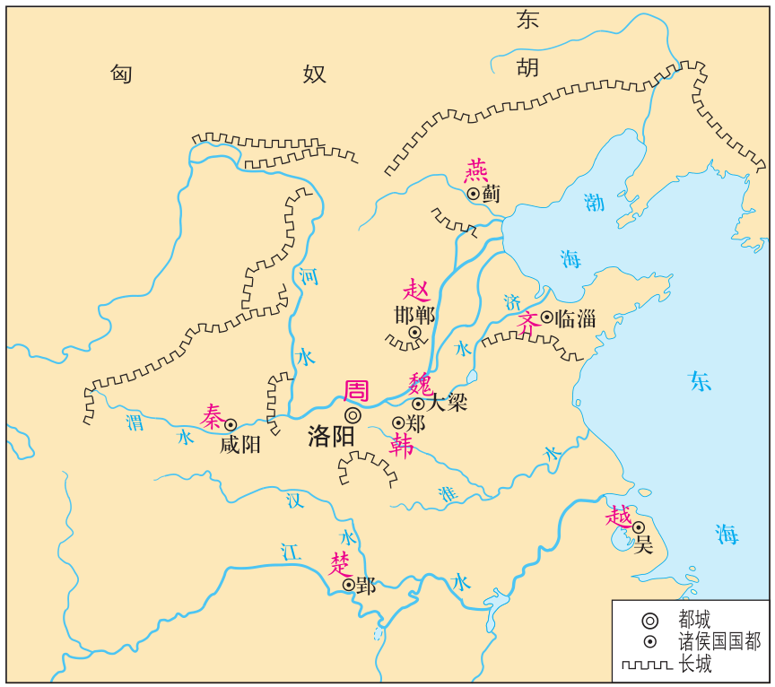
春秋（公元前770年—前476年）
一、春秋战国政治变动和华夏认同
1.春秋与战国
春秋五霸：
战国七雄：
齐国、晋国、楚国、吴国与越国等先后建立霸权（争霸）
齐、楚、燕、韩、赵、魏、秦（兼并）
战国（公元前475年—前221年）

Slide 4
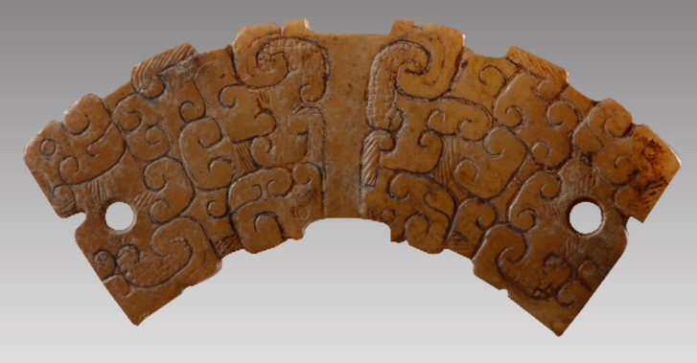
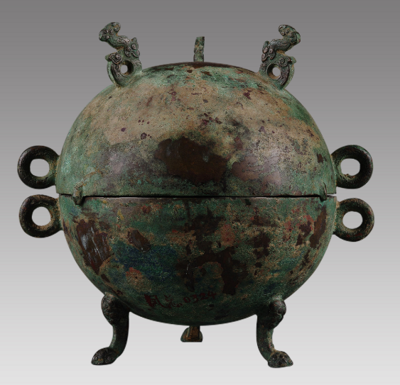
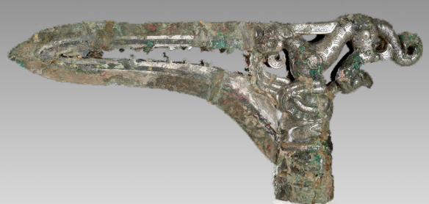
从春秋华夷之争到战国华夏认同
秦楚纹饰共体玉璜
虎鸷互搏銎内戈（晋、草原）
秦地出土楚式铜敦
Notes:
一面是浮雕繁缛蟠虺纹，雕刻工整精细，具有楚文化特征；另一面是阴刻简化蟠虺纹，刻工简单，转角方折，具有秦文化特征。
“秦地出土楚式铜敦”，就是“楚器秦用”的一个例证
虎鸷互搏銎内戈 1988年出自山西太原金胜村 赵卿墓
此戈 援部 透 搂精美花纹
雕刻了猛虎与鸷鸟激烈搏击 的情形 彰显繁丽精美
春秋时期，大多数诸侯国图腾为玄鸟
玄鸟是晋国的一只凶猛鸷鸟，而虎是草原民族的图腾
这反映出晋国与草原民族文化的交融

Slide 5
列国纷争与华夏认同
华夏认同
春秋中原各国因社会发展较比邻的戎狄蛮夷先进而自称“华夏”
华夏认同
民族大融合
北狄
西戎
中原
东夷
在频繁交往和密切联系中，战国之后，戎狄蛮夷逐渐融入华夏族
南蛮
春秋时期四夷与华夏的区别主要在文化方面，他们的服饰、语言、经济生活、风俗习惯都与华夏明显不同。……通过春秋时期的华夷之争，华夏族吸收了大量新鲜血液，成为更加稳定和分布更广泛的族群，最终到秦以后形成了统一而有持久生命力的汉民族。 ——张帆《中国古代简史》

Slide 6
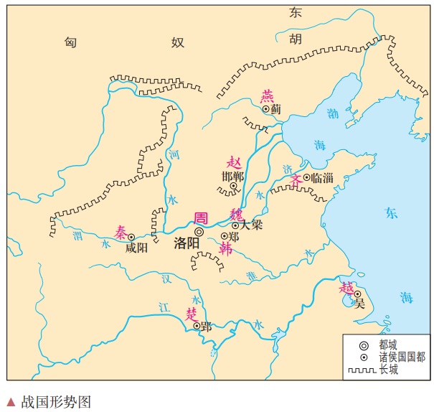

二、变法运动
战国时期的主要变法
邹忌改革
商鞅变法
李悝变法
吴起变法
申不害变法
战国时期各国纷纷变法的原因是什么？目的是什么？

Slide 7
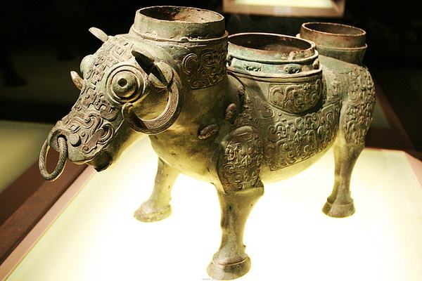
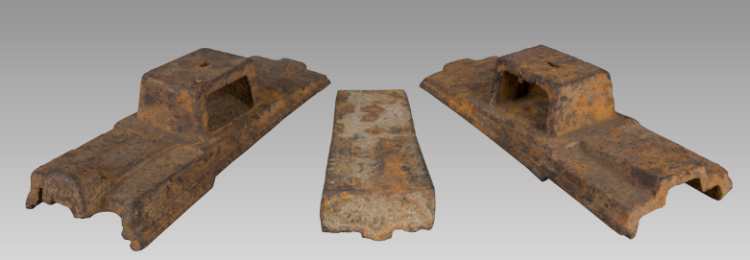
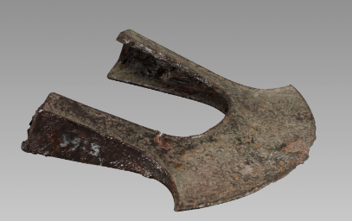
背景：1.春秋战国经济发展
春秋晚期牺尊 出土于山西浑源李峪村 铁斧范 (上) 铁锸(下)
Notes:
（牛耕出现以前，中原地区耕种是用脚把耒耜踩进土里，再拔出来，这样翻起一块土）。

Slide 8
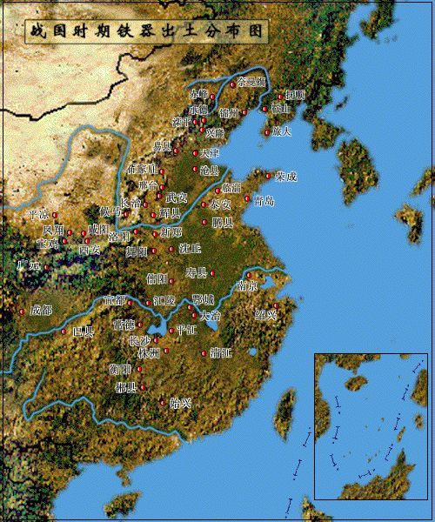
背景：1.春秋战国经济发展
(1)农业：
①冶铁技术出
现，牛耕和铁
制农具开始使
用
二、春秋战国经济发展和变法运动
Notes:
春秋战国时，各诸侯国普遍使用铁制农具，加快了农田开发和精耕细作传统的形成，大大增加了农业产量。
铁器成为当时生产力发展的重要标志，

Slide 9
(1)农业：
②随着铁农具的出现，农业生产由集体耕作的生产方式向个体生产方式转变。铁农具的广泛应用，促使春秋战国时期土地所有权发生变化，井田制遭到破坏，出现了土地私有制。
——摘编自洪煜《战国秦汉时期的小农经济》

Slide 10
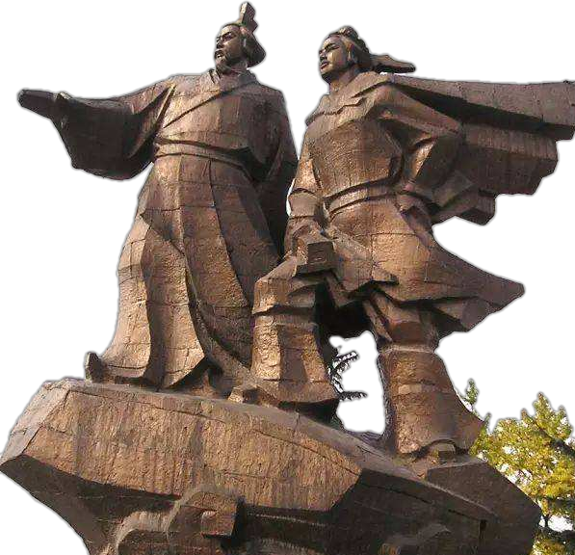

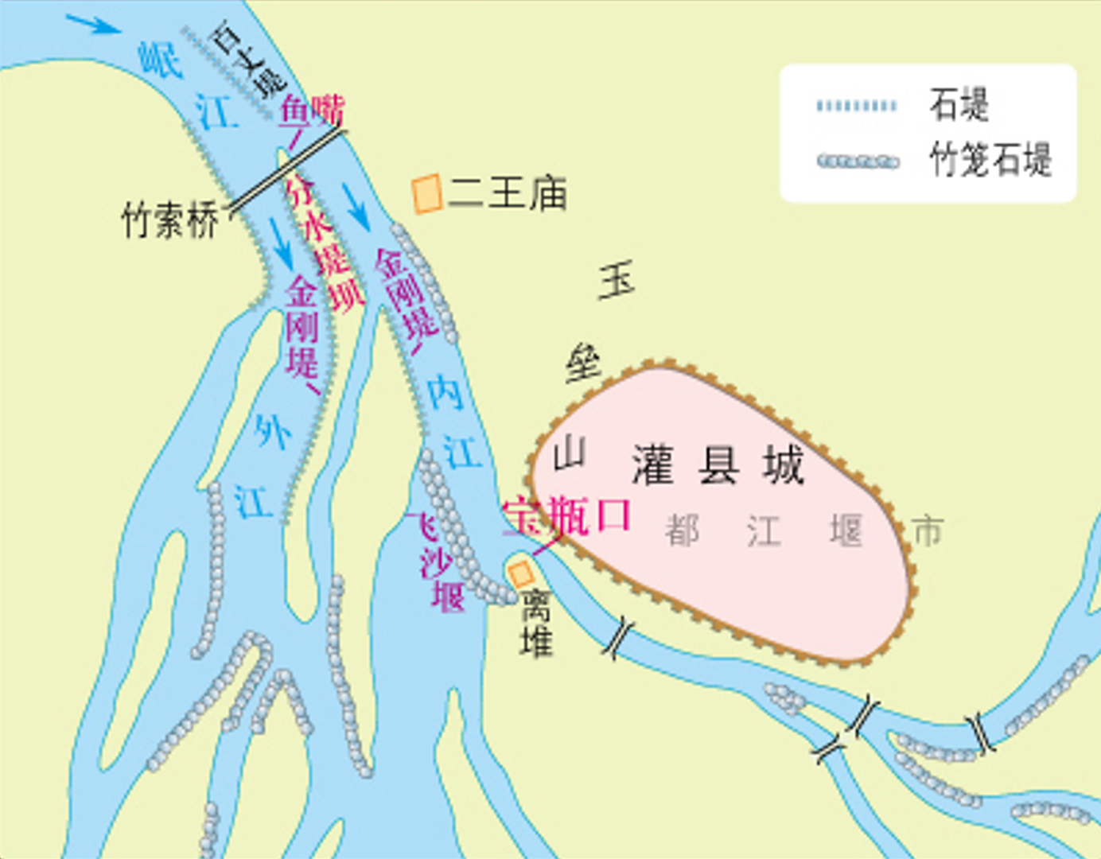
背景：1.春秋战国经济发展
经济发展
③兴建水利灌溉工程，如都江堰、郑国渠、芍陂等。
(1)农业：
……于是蜀沃野千里，号为陆海，旱则引水浸润，雨则杜塞水门。故记曰：水旱从人，不知饥馑，时无荒年，天下谓之天府。
——《华阳国志·蜀志》
◎李冰父子
◎都江堰及其工程示意图

Slide 11
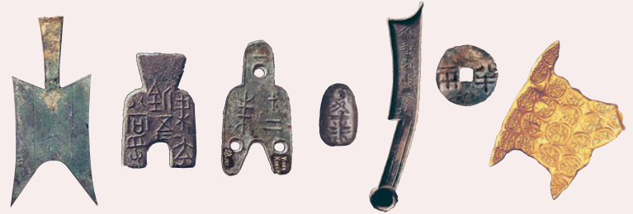
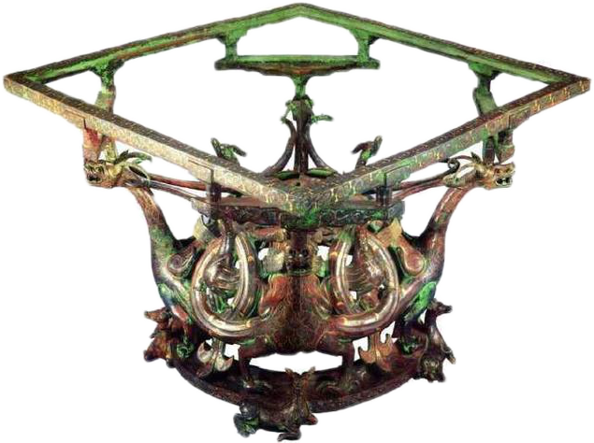
背景：1.春秋战国经济发展
经济发展
(2)工商业：手工业分工更加细密，货币流通广泛，涌现出一批中心城市。
临淄甚富而实，其民无不吹竽鼓瑟，弹琴击筑，斗鸡走狗，六博踏鞠者。临淄之途，车毂击，人肩摩，连衽成帷，举袂成幕，挥汗如雨，家殷人足，志高气扬。
——《史记·苏秦列传》
◎现藏于河北博物院的“错金银四龙四凤铜方案座”
◎流行于春秋战国时期的各国货币

Slide 12
背景：2.战国兼并战争日益剧烈，
各国为了富国强兵

Slide 13
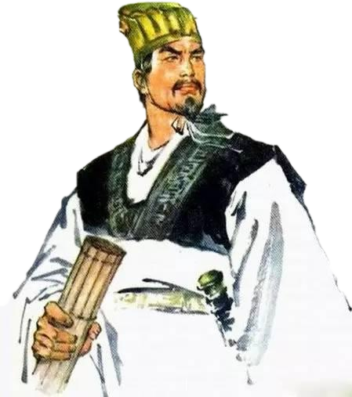
变法运动
(1)商鞅变法
经 济
重农抑商
奖励耕织
废井田，开阡陌
政 治
拆家为户
奖励军功
仕伍连坐
推行县制

Slide 14
经济发展与变法运动
2.变法运动
(2)商鞅变法
【课堂探究】依据材料并结合所学知识，探究如何评价商鞅变法？
孝公用商鞅变法，移风易俗，民以殷富，国以富强，百姓乐用，诸侯亲服。
——李斯《谏逐客书》
商君治秦，法令至行，公平无私，罚不讳强大，赏不私亲近，法及太子，黥劓其傅。期年之后，……兵革大强，诸侯畏惧。
——《战国策·秦策一》
(1)积极性：
变法使秦国国富兵强，为秦统一中国奠定了基础。
(2)局限性：轻罪重罚，激化了社会矛盾。

Slide 15
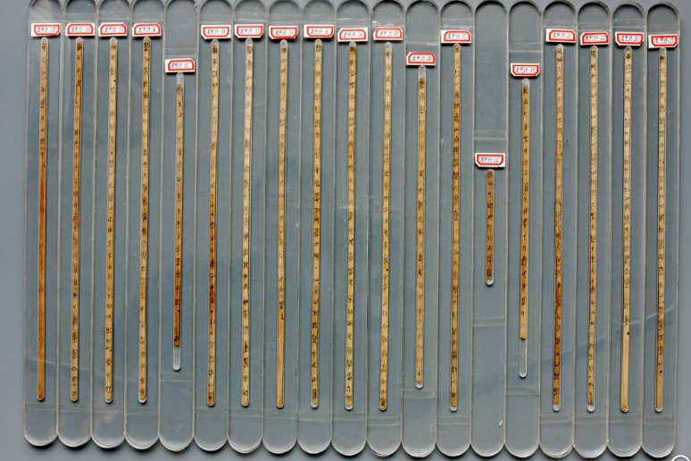
三、 孔子和老子
楚简《老子》出土于湖北荆门郭店1号墓
Notes:
公元前800-前200年是西方的轴心时代，在东方的中国则是百家争鸣时代。
古希腊苏格拉底、柏拉图、亚里士多德，古印度释迦牟尼，中国孔子、老子、墨子、庄子等一批圣人，或联袂登场或接踵而出，群星璀璨，人类思想迎来第一次大发展。
这一时期，恰好对应中国春秋战国时期。春秋五霸，战国七雄，风起云涌中多元文化激烈碰撞，兼容并包，中华文
齐鲁文化，燕赵文化，秦晋文化荆楚文化，吴越文化，巴蜀文化，多元文化基础上
中华文化迎来第一次大融合
大国纷争中秦国崛起，公元前221年，秦王嬴政建立了中国历史上第一个统一的多民族王朝秦朝
书同文，车同轨，行同伦，秦朝在博采众长间用一系列巩固统一的政策弥合 不同地域间的政治、经济、文化、社会矛盾
百代皆行秦政的历史沿革中，更加包容、更具活力和创造力的汉朝 于 公元前202年开始，经过
文景之治、汉武盛世、昭宣中兴，光武中兴、明章之治、、永元之隆
东西两汉绵延400年，奠定了多元一统汉民族的稳固基业，为华夏民族优秀文化基因的传承和发展奠定了坚实基础
从春秋战国到秦汉，从公元前770年到公元220年，伴随着气吞八荒的改革，风起云涌的思辨、百花齐放的创新
中华民族用1000年时间，完成政治、经济、文化、社会的全面蜕变，奠定了其后绵延至今2000年的中华文明传统
以史为鉴可以知兴替
从春秋战国到秦汉一中国传统文化中的多元包容
在今天构建共同体的背景下，为社会变革中面临复杂挑战的多远和包容带来启发和深思
群星璀璨，人类思想迎来一次大突破、大发展。春秋五霸，战国七雄，在硝烟滚滚、纵横捭阖中，多元文化激烈碰撞，交流融汇。从秦朝建立大一统帝国到汉朝真正实现国家强盛，中国古代社会从分散、多元走向统一、融合，海纳百川的中华文明由此奠定了基础。
道家以老子、庄子为主要代表，用“道”来探究天、地、人之间的关系，主张天人合一，无为而治
提出“人法地，地法天，天法道，道发自然“等观点。
郭店竹简《老子》论述了道的存在与运行、道与治国修身。

Slide 16
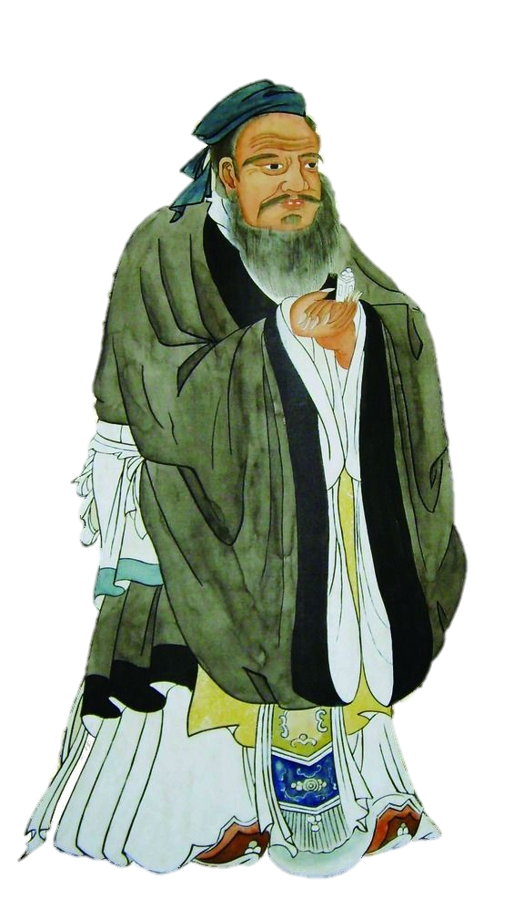
春秋：奴隶社会瓦解时期的文化
三、孔子与老子
——没落奴隶主阶级的思想
（一）孔子
1.孔子的生平
孔子，名丘，字仲尼，春秋晚期鲁国人。孔子是中国古代著名的思想家、教育家、政治理论家，开创了私人讲学的风气，是儒家学派的创始人。曾受业于老子，带领部分弟子周游列国十四年，晚年修订六经，即《诗》《书》《礼》《乐》《易传》《春秋》。他的言行载于《论语》一书。
孔子，名丘，字仲尼，春秋晚期鲁国人。孔子是中国古代著名的思想家、教育家、政治理论家，开创了私人讲学的风气，是儒家学派的创始人。曾受业于老子，带领部分弟子周游列国十四年，晚年修订六经，即《诗》《书》《礼》《乐》《易传》《春秋》。他的言行载于《论语》一书。

Slide 17
厩（马圈）焚。子退，曰：“伤人乎？ ”不问马。
——《论语·乡党》
孔子之 “仁”
爱人
（1）“仁”的主要内容：
（2）实现“仁”的途径：
遵循“忠恕”之道，“已所不欲，勿施于人”

Slide 18

《论语》之 “德”
﹡子曰：“为政以德，譬如北辰，居其所 而众星共（拱）之。”
﹡子曰：“ 道之以政，齐之以刑，民免而无耻；道之以德，齐之以礼，有耻且格。”
孔子的主张是什么？
主张：为政以德
要求统治者爱惜民力，反对严刑峻法，用 “德”教化百姓。

Slide 19
《论语》之 “礼”
“克己复礼”
﹡子曰：“周监于二代，郁郁乎文哉，吾从周。”
﹡齐景公问政于孔子。孔子对曰：“君君，臣臣，父父，子子。”
﹡子曰：“必也正名乎。” “名不正则言不顺，言不顺则事不成；事不成，则礼乐不兴；……”
孔子追求的“礼”是什么？
他主张如何实现“礼”？
西周时的等级名分制度
“正名”

Slide 20
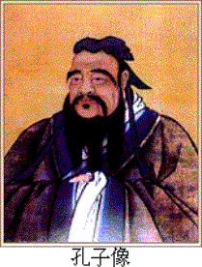
教学对象
“有教无类”
连连看
教学方法
“因材施教”
“知之为知之，不知为不知”
学习方法
“温故而知新”
“学而不思则罔，思而不学则怠”
学习态度

Slide 21
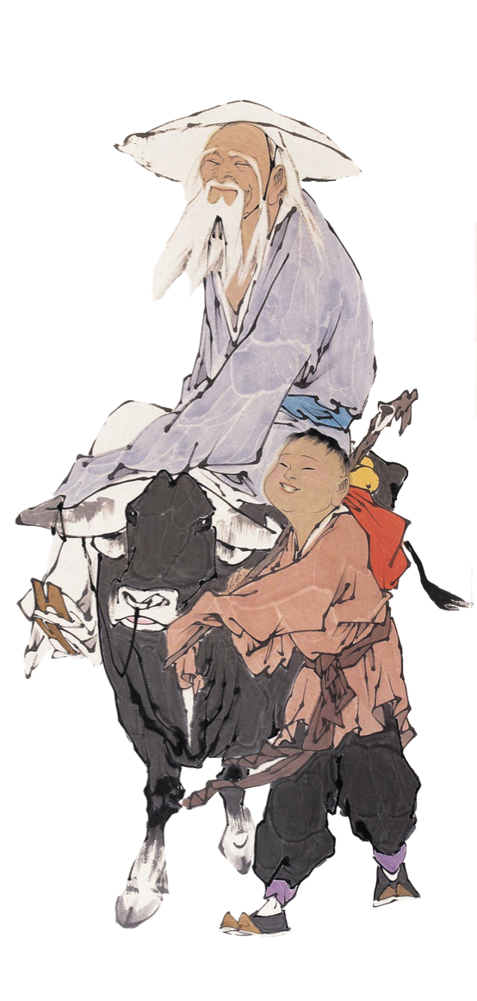
春秋：奴隶社会瓦解时期的文化
三、孔子与老子
——没落奴隶主阶级的思想
（二）老子
1.老子的生平
老子，也称老聃，传说姓李，名耳，春秋晚期楚国人，曾做过东周典藏史官，道家学派创始人。主要思想体现在《老子》（又称《道德经》）中。

Slide 22
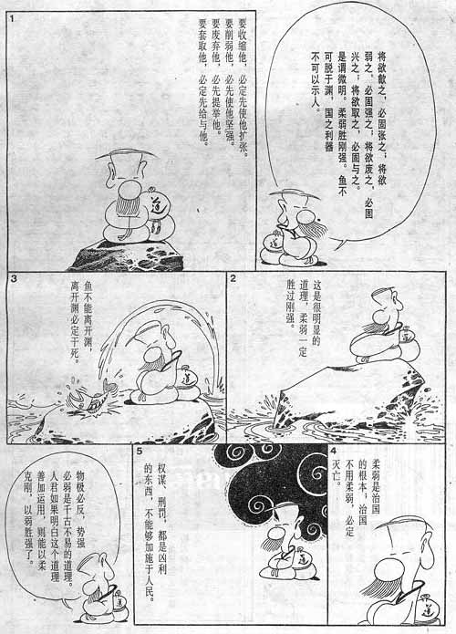
一、老子哲学思想：
(1)“道”的思想
“道生一，一生二，二生三，三生万物。”
人法地，地法天，
天法道，道法自然。

Slide 23
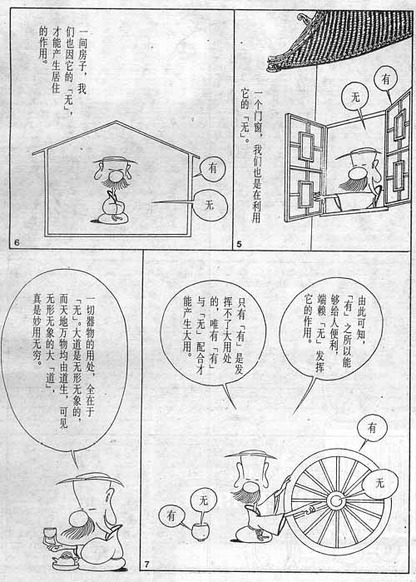
(2)辨证法思想：事物是矛盾对立的，但矛盾双方可以互相转化
祸兮，福之所倚；福兮，祸之所伏。
有无相生，难易相成，长短相形，高下相盈，音声相和，前后相随。恒也。
——《老子》

Slide 24

二、政治思想：
“无为而治”
无事取天下
治大国若烹小鲜

Slide 25
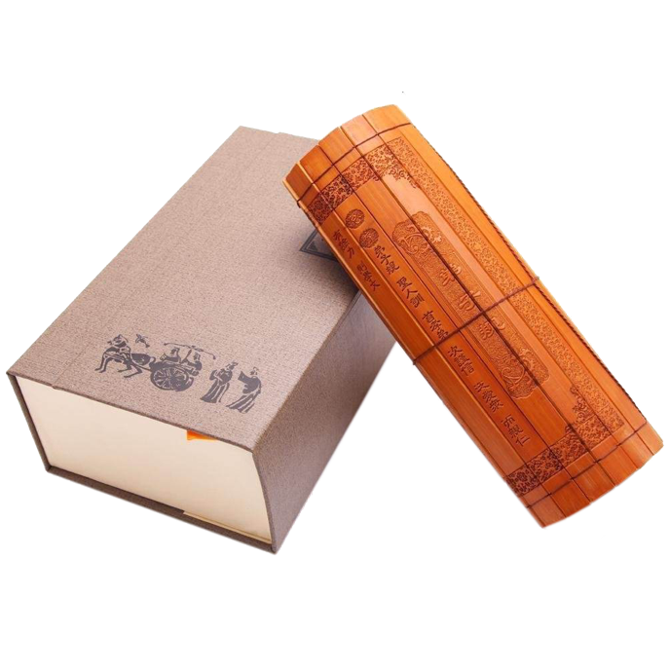
战国：封建社会确立时期的文化
四、百家争鸣
——新主阶级、农民阶级的思想
（一）形成背景

Slide 26
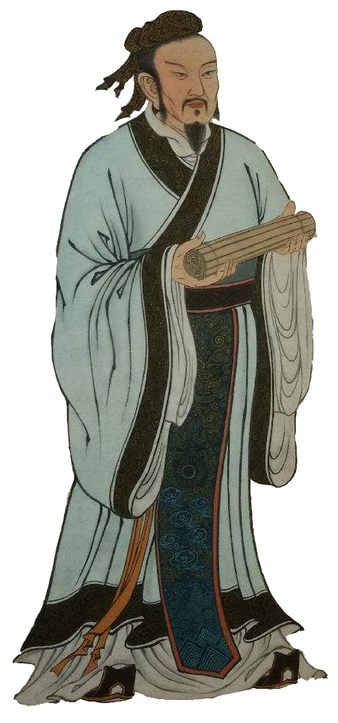
百家争鸣
2.诸子百家及其思想主张
(1)孟子（儒家）
地位影响：被尊为“亚圣”，有《孟子》经典著作。

Slide 27
“恻隐之心，人皆有之；羞恶之心，人皆有之；恭敬之心，人皆有之；是非之心，人皆有之。恻隐之心，仁也；羞恶之心，义也；恭敬之心，礼也；是非之心，智也。仁义礼智非由外铄我也，我固有之也。”
儒家：孟子
主要思想
a.思想核心：仁政， 民本思想
b.人性论：性本善
“施仁政于民，省刑罚，薄税敛。”“民为贵，社稷次之，君为轻”

Slide 28
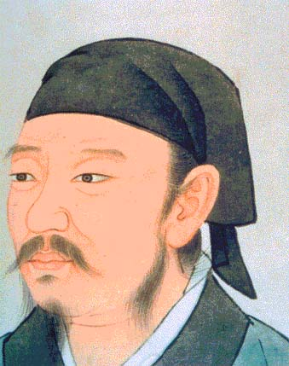
儒家：荀子
a人性论：“性恶论”
环境和后天教育重要
c.治国思想：礼法并施
3、地位影响：战国百家思想的集大成者，
材料一、目好色，耳好声，口好味，心好利。饥而欲饱，寒而欲暖，劳而欲休。
材料二：“治之经，礼与刑。” “由士以上则必以礼乐节之，众庶百姓则必以法数制之。”

Slide 29
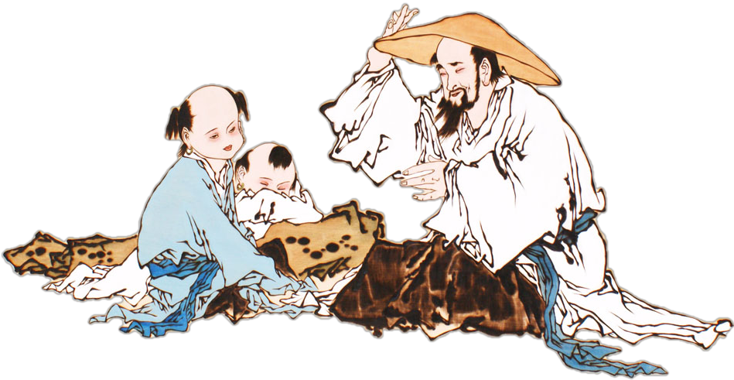
百家争鸣
2.诸子百家及其思想主张
(3)庄子（道家）
若今子有大树，患其无用，何
不树之于无何有之乡、广莫之野，彷徨乎无为其侧，
逍遥乎寝卧其下？不夭斤斧，物无害者，
无所可用，安所困苦哉！
——《庄子·逍遥游》
崇尚逍遥自由

Slide 30
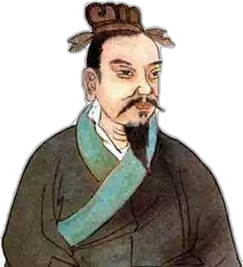
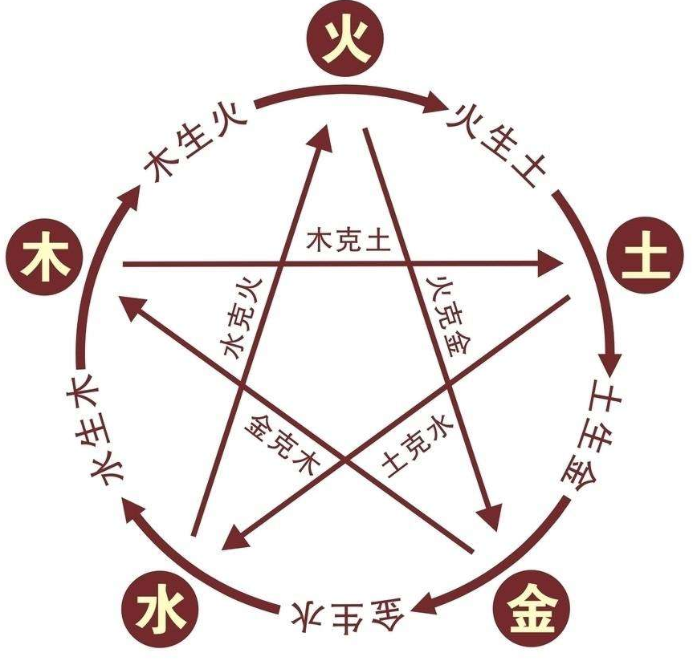
百家争鸣
2.诸子百家及其思想主张
(4)邹衍（阴阳家）
邹子有终始五德，从所不胜，木德继之，金德次之，火德次之，水德次之。
——《文选·魏都赋》李善注引 《七略》
提出“相生相胜”理论，代表了中国古代对自然界朴素的科学认识。

Slide 31
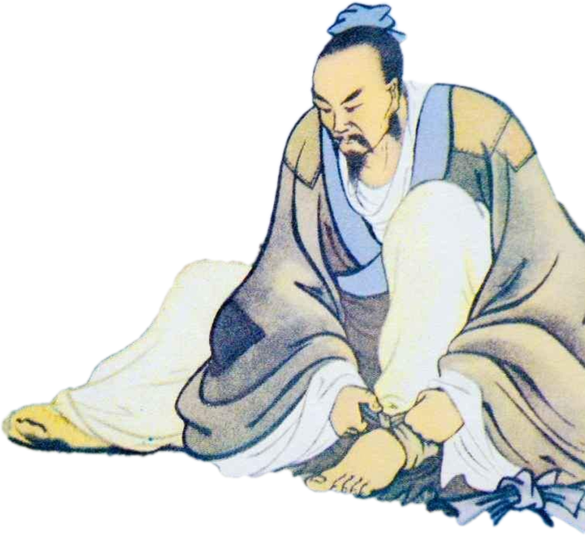
百家争鸣
2.诸子百家及其思想主张
为何人发声？
(5)墨子（墨家）
故圣人以治天下为事者，恶得不禁恶而劝爱！故天下兼相爱则治，交相恶则乱。
今小为非，则知而非之；大为非攻国，则不知非，从而誉之，谓之义；此可谓知义与不义之辩乎？是以知天下之君子也，辩义与不义之乱也。
得意，贤士不可不举；不得意，贤士不可不举。尚欲祖述尧舜禹汤之道，将不可以不尚贤。夫尚贤者，政之本也。
——以上均摘自《墨子》
兼爱、非攻、节用、节葬、尚力、尚贤。

Slide 32
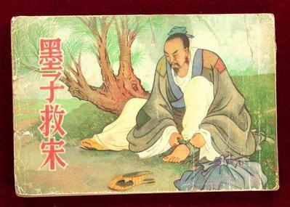
公元前440年前后，墨子约29岁时，楚王请鲁班制造了攻城的云梯，准备攻打宋国。墨子闻讯，一面安排大弟子禽滑厘带领三百名精壮弟子，帮助宋国守城；一面亲自出马劝楚王罢兵，并当着楚王之面演习攻守之术。鲁班组织了九次进攻，结果九次被墨子击破。楚人无可奈何之下，想杀掉墨子。墨子乃告以禽滑厘已在宋之事，楚乃罢兵。这就是墨翟陈辞，止楚攻宋的典故。

Slide 33
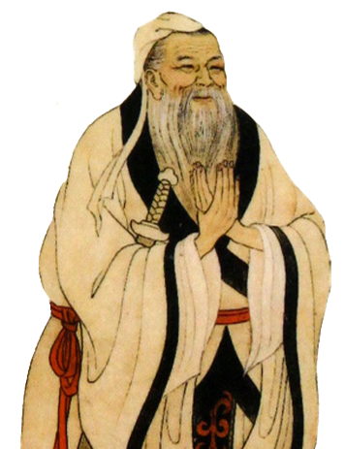
百家争鸣
2.诸子百家及其思想主张
(6)韩非（法家）
事在四方，要在中央；圣人执要，四方来效。
万乘之主、千乘之君所以制天下而征诸侯者，以其威势也。
是故诸侯之博大，天子之害也……万物莫如身之至贵也，位之至尊也，主威之重，主势之隆也。
——以上均摘自《韩非子》
主张以法为工具管理国家，控制臣民，体现了中央集权的政治思想。

Slide 34
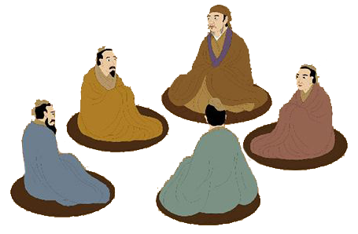
百家争鸣
3.影响
“百家争鸣”的局面形成了中国古代历史上文化繁荣的鼎盛时代。诸子学说的不少命题成为后代学说的萌芽形态，后代的学者大都从这里吸取思想材料或理论形式，进行改造和发展的工作。
——侯外庐《中国思想史纲》
①是春秋战国时期社会经济发展、阶级关系变化在思想领域内的反映，是中国历史上第一次思想解放运动。
②为新兴的地主阶级登上历史舞台奠定了思想理
论基础，成为后世中华思想文化的源头活水，影响
十分深远。

Slide 35
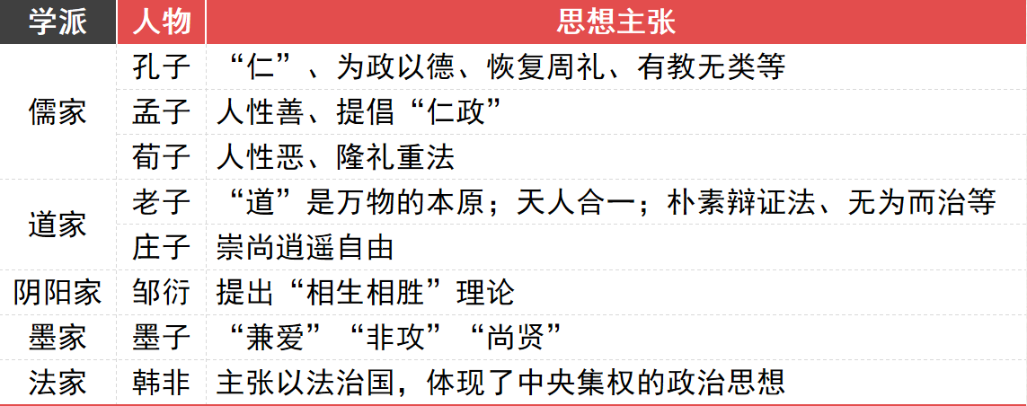
课堂总结
列国纷争与华夏认同：春秋与战国、华夏认同
经济发展：农业、工商业
变法运动：战国时期的主要变法、商鞅变法
诸侯纷争与变法运动
经济发展与变法运动
孔子与老子
、百家争鸣
百家争鸣的背景
百家争鸣的影响

Slide 36
重点二 百家争鸣的意义（必背）
中国历史上第一次思想解放运动
为新兴地主阶级登上历史舞台奠定思想理论基础
是后世中华思想文化的源头活水
奠定了中国传统文化的基础
Notes:
儒家奠定了中国文化人文方面的基础，至今影响深远。
儒家提倡仁、仁爱，讲究礼仪，尊重孝道，强调道德感化，这些思想延续至今，深入人们生活的方方面面，形成中国人不同于西方人的独特思想体系。
法家创立了中国的法律基础框架，对后世的法律法规起到引领作用。
法家提倡一断于法，实行法治，依法治国观念蕴含其中，
商鞅、管仲的变法，就是推行一定的是和当时社会的制度和历史文化的法律，
秦朝形成了完整的法律制度，并经历历朝历代沿袭修改，最终定型为中国独有的法制文化
墨家提倡兼爱非攻，与建档后，我党提出的和平共处五项原则有异曲同工之处
兼爱就是博爱人的博爱不分贫富贵贱，不分你我喝他人，要爱全民，全都相爱，非攻则反对发动不正义的战争，侵略的战争。蕴含着朴素的和平思想。
强大不控制弱小，富者不欺侮贫困者，尊贵者不鄙视贫贱者
道家指明了道法自然，适应自然，顺从自然，用道来探究自然、社会、人生的关系
历朝历代的明君，经历过社会动荡和战乱后，都会采取休养生息，无为而治，恢复社会生产力，最后无不奏响强大的国家
人类历经数万年的发展，一切生活方式都依赖与自然，保护自然、顺应自然，与自然和谐相处正是当今重要的世界观念
兵家著作影响了中午我啊很多战争的战略战术
墨家的创始人是墨子，主张“兼相爱，交相利”，以尚贤、尚同、节用、节葬作为治国方法，反对兼并战争，提出非攻主张。

Slide 37
总结：春秋战国时期 时代背景（必背）
大动荡、大变革、大发展；由奴隶社会向封建社会过渡
政治上，王室衰微，诸侯争霸，礼崩乐坏，分封制瓦解，变法运动
经济上，铁农具产生，牛耕推广，生产力发展，私有制产生，
封建经济(小农经济)发展，井田制瓦解
文化上，华夏认同，百家争鸣，学在民间，士阶层崛起

